Slide 1

FREINS ET LEVIERS DE LA PARTICIPATION DES MEMBRES AU SEIN DE COMMUNAUTÉS DE PRATIQUE SOUTENUES EN CONTEXTE DE GESTION DE PROJET : LE CAS D’UNE ORGANISATION PUBLIQUE.
Sonia Benhallou, M.Sc
Kerstin Kuyken, Ph.D.
Alejandro Romero, Ph.D.
PROJET DE RECHERCHE

Slide 2

Équipe et projets

Slide 3



Kerstin Kuyken,
Ph.D.
Domaines d’expertise:
Gestion de connaissances
Communautés des pratiques
Innovation
Entrepreneuriat
Générations au travail
Alejandro Romero,
Ph.D.
Domaines d’expertise:
Processus en gestion de projets
Gestion de projets d’innovation
Ville intelligente et numérique
Nouvelles approches en gestion de projets
Sonia Benhallou,
M.Sc.
Domaines d’expertise:
Gestion des connaissances
Communautés de pratique
Stratégies de Knowledge Management en temps de crise
Outils collaboratifs
Bien-être au travail

Slide 4
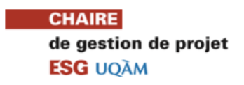
PROJETS EN COURS
Kerstin
Alejandro
Sonia
Finalisation (publication) du projet sur les CdeP en contexte de gestion de projet.
L’impact de la COVID-19 sur l’innovation managériale dans les entreprises québécoises, allemandes et suédoises.
L’influence de la pandémie sur le transfert intergénérationnel de connaissances.
Finalisation (publication) du projet sur les CdeP en contexte de gestion de projet.
Changements de pratiques de gestion de projets en contexte COVID-19.
Sciences de données sur la performance de projets.
Accompagnement dans la sélection d’outils collaboratifs pour faciliter les activités opérationnelles contexte de télétravail.
Conception d’un tableau de bord de KM pour renforcer l’efficacité et l’efficience des équipes de travail (télétravail).
Déploiement d’une stratégie de continuité des activités axée sur le KM dans le cadre d’un plan de gestion de crise global (parcours de passation, outils).

Slide 5

CONCEPTS CLÉS

Slide 6

Rapports;
Leçons apprises;
Bases de données;
etc.
Connaissances explicites
Les expériences vécues; L’intuition (sagesse pratique);
Réseau personnel,
etc.
Connaissances tacites
6/24
Notes:
The knowledge capture methodology has to consider this cultural aspect in the interpretation of empirical knowledge. The selection of the empirical knowledge topics for the capture event has to take into account not only the dimensions of projects and collaborators but also the perspectives of culture and nation.

Slide 7
7/24

Slide 8

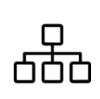

LA GESTION DE PROJETS
La complexité grandissante des projets les technologies avancées forcent les organisations projet à se munir d’équipes projet intégrées et très spécialisées. Cette spécialisation requise exige ainsi la mise au point de procédures d’interface entre les projets et donc entre de nombreux éléments organisationnels. Dans ce contexte, la mise au point d’approches plus systématiques et efficientes est nécessaire (Kezbom, Schilling et Edward, 1989).
Mais :
PROJET
STRUCTURES
ORGANISATIONNELLES
IDENTITÉ
Notes:
(Kezbom, Schilling et Edward, 1989).
Il n’est donc pas anodin que l’acquisition de connaissances soit une des habiletés clés des chefs de projet et des gestionnaires de programme.

Slide 9
LA GESTION DE PROJETS
Raisons qui motivent la mise en place des CdeP en contexte de gestion de projet:
Travail isolé des gestionnaires de projet (surtout en PME) (Lee et al., 2015);
Possibilité de transfert des meilleures pratiques (Wenger et Snyder, 2002);
Importance de partager le savoir-faire et savoirs-être (Aubry et al., 2011);
Apprentissage durant phases moins actives de projets (‘hanging out’ – Barett, 1998); apprendre en regardant (De Filippi & Arthur, 1998);
Développer une réelle pratique commune, au-delà de la collaboration (Lindkvist, 2005)
Envisager un apprentissage inter-projet (Ayas & Zeniuk, 2001)….?
9/24

Slide 10
Bien que la mise en place d’un management de gestion du savoir serait indéniablement riche en bénéfices pour les organisations projets, il semblerait toutefois que ces environnements organisationnels ne facilitent pas nécessairement les initiatives allant en ce sens.
Notes:
« Contrairement aux organisations permanentes, les organisations par projet manquent de mécanismes naturels d’apprentissage. » (Linder et Wald, 2011, p.2).

Slide 11

LES COMMUNAUTÉS DE PRATIQUE
Les communautés de pratique sont des groupes de personnes qui se rassemblent sur une base continue afin de partager et d’apprendre les uns des autres. Ils sont tenus ensemble par un intérêt commun dans un champ d’expertise et sont conduits par un désir et un besoin de partager des problèmes, expériences, modèles, outils et meilleures pratiques (Wenger, McDermott et Snyder, 2002).
SENS
PRATIQUE
COMMUNAUTÉ
IDENTITÉ
Notes:
La communauté de pratique n’est pas nouvelle et d’après Wenger et al. (2002), elle reflète la première structure sociale d’apprentissage qu’ait connu l’humanité lorsque les hommes se rassemblaient pour élaborer des stratégies pour la pêche ou l’agriculture. Depuis les communautés de pratique sont omniprésentes, mais elles sont tellement informelles et répandues qu’elles échappent souvent à notre attention.
Cette théorie permet d’appréhender la participation tels un processus d’apprentissage et une démarche vers la connaissance (Wenger, 2005, p.3).
sens, pratique, communauté et identité

Slide 12
LES COMMUNAUTÉS DE PRATIQUE
Communauté de pratique
informelle
Communauté de pratique
soutenue
Communauté de pratique
structurée
-
Structure
+

Slide 13
Diapositive présentant la pertinence de la participation
Notes:
« Contrairement aux organisations permanentes, les organisations par projet manquent de mécanismes naturels d’apprentissage. » (Linder et Wald, 2011, p.2).

Slide 14
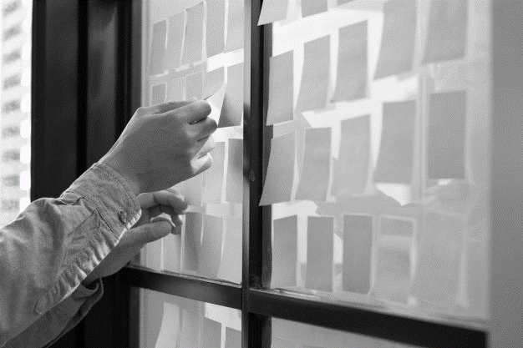
MÉTHODOLOGIE

Slide 15
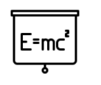

LA PARTICIPATION DES MEMBRES AU SEIN DE CDEP EN CONTEXTE PROJET COMME Problématique de recherche
PERTINENCE THÉORIQUE
La participation est au coeur de la théorie des CdeP.
La participation est, à la fois, l’intrant et l’extrant d’une CdeP qui fonctionne bien.
PERTINENCE EMPIRIQUE
Aucun écrit existant sur la participation des membres au sein de CdeP en contexte de gestion de projets.
Pourtant, l’environnement projet est singulier et certaines de ses caractérisiques pourraient avoir une influence sur les initiatives de gestion des connaissances.
Notes:
La participation permet ainsi de générer l’apprentissage « situé » qui est défini comme étant le produit de cette participation sociale (Sense, 2007). Dans ce contexte, la connaissance et l’apprentissage résident dans une pratique qui est partagée et qui évolue au fur et à mesure des interactions.
Bien que la gestion de projet exige un partage des connaissances, plusieurs caractéristiques de ces environnements complexifient ce partage.

Slide 16
CADRAGE PRÉLIMINAIRE
CIBLE VISÉE
Deux CdeP avec une dynamique distincte :
Développement (Chefs de projets)
Partage (Gestionnaires de programmes)
THÈME DÉFINI
La participation des membres :
Présentéisme
Fait de «prendre part à» : être présent comme acteur
Notes:
Objectif de cette rencontre : Comprendre les besoins du terrain, s’aligner sur une compréhension commune pour refléter au mieux la réalité vécue

Slide 17
Quels sont les freins et leviers de la participation des membres au sein de communautés de pratique soutenues en contexte de gestion de projet ?

Slide 18
RECHERCHE QUALITATIVE
2 Temps d’observation
7 Dossiers internes analysés
12 Entrevues semi-structurées
2 Ateliers Wolrd Café
150 Sources étudiées (littérature)
Collecte de données
Rédaction
Collecte de données
Rédaction
Collecte de données
Rédaction
Notes:
Trianguler les informations : confirmer, infirmer, approfondir
= Information fiable et valide
Processus itératif

Slide 19
Échantillon cible
Différents rôles au sein de la CdeP
Différentes fonctions au sein de l’organisation
Différents profils de participation :
Chefs de projets
1 Parrain
1Leader
1
Facilitateur
4 Membres
Gestionnaires de programmes
1Leader
1 co-leader
1 Facilitateur
2 Membres
Nouveau membre avec peu d’expérience (1)
Nouveau membre avec peu d’expérience et faible participation, participant aux deux CdeP (1)
Ancien membre avec beaucoup d’expérience, participant aux deux CdeP (1)
Membre participant virtuellement, via vidéoconférence (1)

Slide 20

RÉSULTATS

Slide 21
PAYSAGE INTERNE
2. RESSOURCES
Guide des communautés de pratique.
Ressources matérielles : visio-conférence, intranet).
Ressources humaines : parrains, leaders, facilitateurs et intervenants.
Text
Text
Text
Text
Text
Text
Text
Text
Text
Text
Text
Text
Text
Text
Text
Text
Text
Text
Text
Text
Text
Text
Text
Text
Text
Text
Text
Text
Text
Text
Text
Text
Text
Text
Text
Text
Text
Text
Text
Text
Text
Text
Text
Text
Text
Text
2
1. AMBITION
Développer l’expertise rare ainsi que les meilleures pratiques en gestion de projet.
Briser les silos et maximiser la collaboration.
1
3. PROCESSUS
Définition d’objectifs (orientations).
Cycle de vie de 18 mois
Bilans.
3
Notes:
Dispersion geographique
Besoin et desir
Defi matricielle et absence bureau de projet
4 comunautés de pratique qui existent
Chefs de projet 2009
Programmes 2017

Slide 22
CdeP 1 - CHEFS DE PROJETS : PORTRAIT GÉNÉRAL
Objectifs visés
Mandat
Rassembler les collègues (distance géographique)
Créer un réseau de contacts à l’interne
Partager les connaissances et expériences inter-gérances
Se former
Améliorer la fonction de chef de projet
Objectifs visés
Mandat
Visibilité
Visibilité
Retombées
Membres de la communauté de pratique
Haute direction
Intégration et réseautage
Se tenir au courant des autres réalités projets (gérances)
Résolution de problématiques plus rapide
Acquisition de connaissances
Meilleure collaboration à travers l’organisation
Retombées
Notes:
La communauté de pratique permet également de fournir de la formation aux chefs de projet par le biais, par exemple, de présentations effectuées par des invités externes.

Slide 23
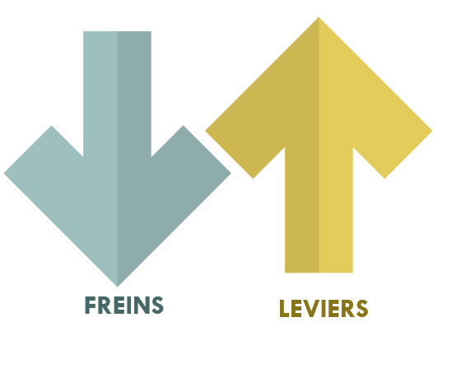
CdeP 1 - CHEFS DE PROJETS : FREINS ET LEVIERS
GESTION DES PRIORITÉS
CULTURE ORGANISATIONNELLE
ABONDANCE D’INFORMATIONS
PROCESSUS D’ADHÉSION
RECONNAISSANCE
CULTURE DU PROJET
IDENTITÉS
TYPE DE CONNAISSANCES
PRÉSENCE VIRTUELLE
BÉNÉFICES INTANGIBLES
BESOIN DE PARTAGE
RESPONSABILISATION
PRÉPARATION
ANIMATION
NOYAU D’EXPERTS

Slide 24
CdeP 2 - GESTIONNAIRES DE PROGRAMMES : PORTRAIT GÉNÉRAL
Objectifs visés
Mandat
Développer la vision stratégique de la gestion par programmes
Développer la pratique
Partager et développer les connaissances théoriques
Harmoniser les façons de faire et les processus
Développer une nouvelle pratique grâce au rassemblement de tous les acteurs clés de la gestion par programmes.
Objectifs visés
Mandat
Visibilité
Visibilité
Retombées
Se tenir au courant des autres réalités projets (gérances)
Acquisition de connaissances en gestion de programmes et connaissances techniques
Développement accéléré de la pratique
Transfert des connaissances intergénérationnel
Socialisation, entraide et réseautage
Transfert des connaissances intra- organisationnel
Personnes touchées par la gestion par programmes
Autres communautés de pratique
Comités de gestion
Haute direction
Retombées
Notes:
Retombées : ambiance stimulante (propice au partage et à l’apprentissage)

Slide 25
CdeP 2 - GESTIONNAIRES DE PROGRAMMES : FREINS ET LEVIERS
GESTION DES PRIORITÉS
CULTURE ORGANISATIONNELLE
PROCESSUS D’ADHÉSION
CULTURE DU PROJET
IDENTITÉS
DOUBLE PARTICIPATION
PRÉSENCE VIRTUELLE
BÉNÉFICES INTANGIBLES
BESOIN DE PARTAGE ET SOCIALISATION
MANDAT
PUBLICATIONS
STRUCTURE
CLIMAT
RESPONSABILISATION
PRÉPARATION
ANIMATION
NOYAU D’EXPERTS
RENCONTRES INFORMELLES

Slide 26

SIMILARITÉS ENTRE LES DEUX
SIMILARITÉS
FORMAT
CdeP structurées qui bénéfices d’un soutien organisationnel et de ressources..
LÉGITIMITÉ ORGANISATIONNELLE
Volonté affirmée de démocratiser le partage et
le transfert des connaissances au sein de l’organisation.
PRESSIONS DE L’ORGANISATION
PAR PROJETS
Echéances à respecter, charges de travail,
imprévus et défis.
CULTURE DU PROJET
Division par gérances qui complexifie les échanges,
une logique où prime les bénéfices personnels
(vs. bénéfices organisatonnels).

Slide 27
DIFFÉRENCES ENTRE LES DEUX
DIFFÉRENCES
RECONNAISSANCE
Rayonnement de la CdeP des gest. de programmes
qui renforce l’intérêt des membres et leur
identification
à la CdeP.
PARTICIPATION
Un dynamisme plus soutenu pour la CdeP des gestionnaires de
programme.
MANDAT
Opérationnel
vs. stratégique.
La portée du mandat
semble renforcer l’intérêt
des gest. de
programmes.
PRATIQUE
Pratique instutionnalisée
vs. émergente.
Degré de maturité de la pratique qui influence la dynamique des
échanges.
Notes:
CdeP 2 : « La direction met beaucoup d’efforts pour mettre ça en branle, il y’a vraiment un mouvement qui est appuyé par la direction et ça descend à tous les niveaux, fait que les gens qui se voient confier des programmes de projet savent que c’est nouveau, qu’il y a des communautés, que la direction les appuie là-dedans. Tout ça c’est un levier, quand tu as l’appui de ta direction et qu’il y a d’autres gens qui sont prêts à partager. »

Slide 28
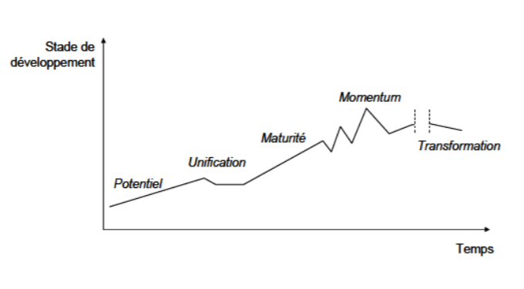
BILAN général
Orientation : Opérationnelle
Age : «vieille» (10 ans)
Cycle de vie : Momentum
Chefs de projets (CdeP 1)
Orientation : Stratégique
Age : «jeune» (1 an et demi)
Cycle de vie : Maturité
Gest. de
Programmes
(CdeP 2)
Notes:
Selon Dubé, Bourhis et Jacob (2005), une communauté de pratique mise en place depuis plus de cinq ans peut être qualifiée de vieille.
La communauté de pratique des chefs de projet semble se situer au stade du momentum (CEFRIO, 2005). À ce stade, selon le CEFRIO (2005), le maintien de la vitalité de la communauté de pratique exige des efforts continus, car le défi majeur est de maintenir la pertinence du domaine et d’y trouver une résonance dans l’organisation. Il est nécessaire de s’interroger sur la légitimité de la communauté de pratique au niveau organisationnel et sur le renouvellement des ressources disponibles pour celle-ci (CEFRIO, 2005). Le renouvellement de membres et du leadership est intéressant pour générer de nouvelles idées et connaissances.
À ce stade, le principal défi consiste donc à clarifier l’objet, le rôle et les frontières de la communauté (CEFRIO, 2005). À ce stade, la pratique est en pleine évolution, ce qui fait qu’une pression s’accroit sur les membres de la communauté de pratique qui tentent également de veiller au respect de leurs intérêts (CEFRIO, 2005). En effet, comme nous avons pu le voir, le fait que de nombreux éléments liés à la pratique soient développés à même la communauté implique nécessairement une forte implication et participation des membres. De cette façon, ces derniers s’assurent que leurs voix et leurs idées sont prises en compte. La présence d’un noyau d’experts est également cruciale (CEFRIO, 2005).

Slide 29
Chaque communauté de pratique évolue à son rythme et passe par des phases moins productives que d’autres (Arcand, 2008).
In fine, toute communauté de pratique est destinée à s’éteindre ou à évoluer vers d’autres formes organisationnelles (Dameron et al., 2007).
Notes:
Arcand 2008
Stéphanie Dameron, Emmanuel Josserand 2007

Slide 30
COnclusion
Contexte externe
Contexte interne
Pratiques de Knowledge Management
PROJET
ENVIRONNEMENT
CHOC IDENTITAIRE
IMPACT LA DYNAMIQUE DE PARTICIPATION AU SEIN D’UNE CdeP
STRUCTURES
IDENTITÉ CRUCIALE POUR LA VIVACITÉ D’UNE CdeP

Slide 31
Contrairement aux organisations permanentes, les organisations par projet manquent de mécanismes naturels d’apprentissage (Linder et Wald, 2011).
Dans ces organisations, il est donc nécessaire de formaliser les pratiques de gestion et transfert des connaissances, sans toutefois compromettre la capacité d’innover (Brown et Duguid, 2001).
Notes:
« Contrairement aux organisations permanentes, les organisations par projet manquent de mécanismes naturels d’apprentissage. » (Linder et Wald, 2011, p.2).
n voit maintenant que l’organisation a un rôle
déterminant à jouer dans la mise en place de ces
communautés (Swan, Scarbrough et Robertson, 2002)
p
our, en quelque sorte, « structurer la spontanéité »

Slide 32



APPRIVOISER
LE CHANGEMENT
PENSER
HOLISTIQUE
«STRUCTURER
LA SPONTANÉITÉ»

Slide 33
DE MULTIPLES SENS
DE MULTIPLES PROFILS
LA PARTICIPATION
DE MULTIPLES ENJEUX
Notes:
La participation qui constitue le principal enjeu. Les membres doivent se donner le temps.

Slide 34
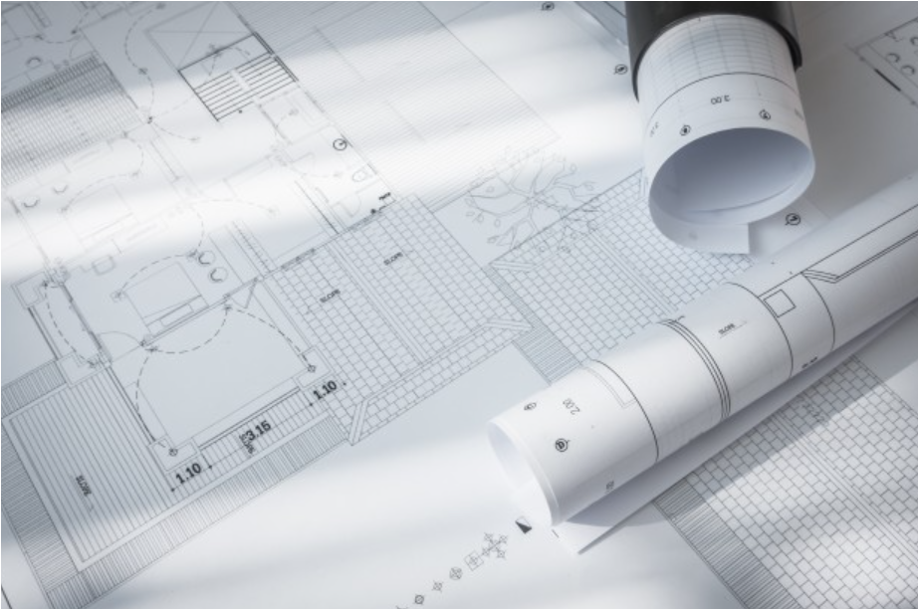
RECOMMANDATIONS

Slide 35

Roadmap
PARTICIPATION
RENFORCER
Pour améliorer et
maintenir
OUTILLER
Pour donner la capacité
d’agir
STRUCTURER
Pour encadrer le changement
souhaité
CO-CRÉER
Pour susciter l’intérêt et l’adhésion
Notes:
Prosci ADKAR Model :
Awareness of the need for change
Desire to participate in and support the change
Knowledge on how to change
Ability to implement required skills and behaviors
Reinforcement to sustain the change

Slide 36
RECOMMANDATIONS
Co -créer
Structurer
Mettre en place des ateliers de réflexion et co-création
Définir une structure
Outiller
Outiller
Concevoir et assurer une formation d’intégration
Mettre à disposition une plateforme d’échanges
Renforcer
Renforcer
Mettre en place un réseau de leaders informels
Partager les succès à l’interne et à l’externe
Notes:
▪ L’allocation de temps reconnu dans la tâche des membres pour leur participation à la communauté de pratique afin qu’ils puissent réaliser des apprentissages significatifs.
« Il est important que les membres puissent être en mesure de dégager du temps pour participer activement à la communauté de pratique. Pour ce faire, ils doivent percevoir que le temps, les efforts de partage de leurs connaissances et l’énergie qu’ils investissent dans la communauté sont valorisés par l’organisation. Il faut joindre le geste à la parole! » (CEFRIO, 2005).
Le soutien technologique : plateforme collaborative, moyens de communication à distance en temps réel (synchrone) ou en temps différé (asynchrone), outils de gestion documentaire; etc.
Il est important de former les membres de la communauté de pratique à l’utilisation de la plateforme choisie, mais aussi sur ce qu’est une communauté de pratique, le partage des connaissances, la communication interpersonnelle à distance, la résolution de problèmes, etc.

Slide 37

Merci pour votre INTÉRÊT

Slide 38

À votre écoute

Slide 39
VOS CONTACTS
Kerstin Kuyken, Ph.D.
Professeure au Département de Management et Technologie, ESG UQAM
Kuyken.kerstin@uqam.ca
Alejandro Romero, Ph.D
Professeur au Département de Management et Technologie, ESG UQAM
Romero-torres.alejandro@uqam.ca
Sonia Benhallou, M.Sc.
Knowledge Manager & Chargée de projets en Knowledge Management, Société Générale
Benhallou.sonia@uqam.ca

Slide 40

ANNEXES

Slide 41
COCRÉER
# | Recommandation | Objectifs visés | Impacts si non implémentée
C1 | Mettre en place des ateliers de réflexion et de co-création | Susciter l’intérêt et renforcer l’adhésion. Renforcer la volonté de collaboration et de transparence (se mettre d’accord sur les attendus, les rôles et responsabilités). Créer un contrat moral implicite*. | Baisse du taux de présentéisme et déclin de la participation. Confusion persistante autour des objectifs visés, bénéfices générés et des rôles et responsabilités.
Notes:
Le mandat doit être définie avec la CdP, il joue un rôle crucial dans l’engagement et la participation des membres. Une attention particulière doit être portée à cet égard.
* Co-créer pour que chacun y trouve son intérêt (définir les responsabilités partagées> démarche gagnant-gagnant).

Slide 42
Structurer
# | Recommandation | Objectifs visés | Impacts si non implémentée
S1 | Mettre en place un comité de pilotage des CdeP (leaders et parrains) | Faire connaitre les contributions de chacune des CdeP. Évaluer les possibilités de synergies et capitaliser les travaux des CdeP. Cibler les caractéristiques distinctives des CdeP. Gérer de façon proactive les cycles de vie des CdPs (anticiper les besoins, prendre les décisions requises)*. | Une implication qui risque d’être perçue comme peu valorisante (faible visibilité à l’interne). Des CdeP dont les finalités peuvent s’avérer être confuses (surtout en cas de double participation). Des échanges qui s’essoufflent dans la durée (faible anticipation).
Notes:
* Nécessaire de suivre l’évolution du cycle de vie des CdPs (donne des pistes d’actions et facilite la posture de proactivité)

Slide 43
Structurer
# | Recommandation | Objectifs visés | Impacts si non implémentée
S2 | Constituer des groupes axés sur les expertises | Groupes axés sur des expertises spécifiques (champs de connaissances critiques, thématiques) plutôt que des groupes – métiers. Renforcer l’orientation expertise. Faciliter les échanges et transpositions. Faciliter et renforcer la collaboration. Animation axée sur les expertises (rotation des leaders/animateurs) : Apporter de la flexibilité (approche organique, centrée sur les besoins émergents)*. Révéler les expertises clés et «core competences» qui sont détenues par le groupe. | Un renforcement des clivages (titres, fonctions, gérances). Des CdeP qui ne seront pas perçus comme des lieux d’échanges informels. Des lieux d’échanges où les participants reçoivent de l’information plutôt que de créer de la connaissance.
Notes:
*Renforcer les occasions de capitalisation des connaissances, de co-création et d’innovation, les occasions de sérendipité.
« Le parrain c’est à l’image de notre entreprise, c’est que c’est hiérarchisé. Des fois quand les parrains étaient là, les discours n’étaient pas pareils, les gens étaient moins à l’aise. Fait je ne pense pas que cela a une valeur ajoutée. Dans ce que moi j’ai perçu, quand quelqu’un du niveau hiérarchique entre et bien ça change. »

Slide 44
OUTILLER
# | Recommandation | Objectifs visés | Impacts si non implémentée
O1 | Concevoir et assurer une formation d’intégration | Susciter l’intérêt et faciliter l’adhésion. Faciliter l’intégration et la socialisation et fédérer les groupes*. | Confusion à l’égard des rôles et responsabilités et des objectifs visés. Bénéfices difficilement tangibles. Implication par simple obligation morale (cause : réception d’une invitation).
Notes:
Susciter le sentiment de fierté de faire partie de ces CdPs, faciliter la création d’un sentiment d’appartenance.
Souligner l’approche gagnant-gagnant sous-jacente aux CdPs (faciliter l’ancrage d’une vision holistique ; bénéfices personnels, bénéfices équipes projets, bénéfices organisationnels).

Slide 45
OUTILLER
# | Recommandation | Objectifs visés | Impacts si non implémentée
O2 | Mettre à disposition une plateforme collaborative d’échanges | Maintenir un contact continue et faciliter la collaboration et la socialisation. Approfondir les échanges qui ont lieu au cours des rencontres. Créer des artéfacts propres aux CdeP et renforcer le sentiment d’appartenance*. | Les rencontres des CdeP perçues comme des réunions ponctuelles parmi tant d’autres. Faible sentiment d’appartenance et collaboration difficile.
Notes:
*Se sentir privilégier de faire partie d’une communauté de pratique et percevoir concrètement la valeur ajoutée de son implication.
Les outils actuels ne sont pas utilisés. Il faudrait proposer un outil collaboratif flexible (partage de contenus, vidéos, chats, appels, visioconférence), intuitif et facile à utiliser.
Aussi, penser à concevoir une charte identitaire, un logo (identification symbolique).

Slide 46
Renforcer
# | Recommandation | Objectifs visés | Impacts si non implémentée
R1 | Mettre en place un réseau de leaders informels | Sensibiliser le plus grand nombre. Faciliter la création d’une culture de l’innovation et de l’amélioration continue. Susciter l’intérêt et encourager la participation. | La CdeP non-priorisée. Un faible intérêt envers ces initiatives qui peuvent très facilement être mises de côté.

Slide 47
Renforcer
# | Recommandation | Objectifs visés | Impacts si non implémentée
R1 | «Démocratiser» les communautés de pratique : Faciliter l’adhésion | Favoriser une approche organique, plus flexible*. Accueillir des membres fortement motivés. Dynamiser les échanges en apportant du sang nouveau. | Des membres participant par simple obligation morale (méfaits du présentéisme). Des CdeP qui s’essoufflent très rapidement. Faible visibilité intra-organisationnelle et légitimité aux yeux des membres.
Notes:
Il y a un intérêt à faciliter l’accès à ses CdeP à un plus grand public.
Permettre aux personnes qui le souhaitent de rejoindre les CdeP et, en contrepartie, autoriser explicitement le retrait naturel des personnes qui n’en éprouvent pas le besoin.
*respecter l’évolution des besoins de chacun et éviter la disparition précoce d’une CdeP causée par un manque de vivacité.

Slide 48
RENFORCER
# | Recommandation | Objectifs visés | Impacts si non implémentée
R3 | Partager les succès à l’interne et à l’externe | Augmenter les occasions de synergies (opportunités pour développer des projets à plus grande échelle). Favoriser la création d’un réseau interne d’experts Valoriser les membres des CdeP en leur donnant le goût de continuer à s’impliquer. | Légitimité et rayonnement limité (déclin de la motivation). Faibles occasions de développer des expertises poussées à échelle de l’organisation (manque d’alignement organisationnel).
Notes:
« Je ne crois pas que s’est valorisé, parce que d’emblée c’est à qui qu’elle appartient la communauté, c’est qui qui est responsable de ça et ça sert à quoi, ce n’est pas très valorisé, et puis je dirais, moi et mes collègues on n’a pas le réflexe, hey on va en parler à la prochaine CdP, ce n’est pas le levier. »
S’appuyer sur le message qui fédère : l’amélioration continue d’une expertise commune qu’est la gestion de projet
Faire de l’amélioration des pratiques une ambition commune.

Slide 49
COCRÉER
# | Recommandation | Description et Contexte | Impacts si non implémentée
C1 | Mettre en place des ateliers de réflexion et de co-création | Certains portent un regard critique sur les CdeP qui remet en cause la pertinence de ces lieux d’échanges. D’autres ne semblent pas clairement saisir l’intérêt d’y participer. Il faudrait mettre en place des ateliers (Focusgroup, World Café, Futur Search Conference) pour donner l’opportunité aux membres de partager leurs idées, opinions, suggestions quant aux objectifs, au format, à la nature des connaissances et au mandat*. Susciter l’intérêt et renforcer l’adhésion des membres envers ces CdeP qu’ils percevront davantage comme étant à leur image. Se mettre d’accord sur les attendus, les rôles et responsabilités (renforcer la volonté de collaboration et de transparence). Créer un contrat moral implicite (co-créer pour que chacun y trouve son intérêt (définir les responsabilités partagées> démarche gagnant-gagnant). | Pour certains, les CdeP demeureront des initiatives lancées pour répondre à une tendance émergente, des lieux d’échanges dont la participation n’est pas essentielle. Baisse du taux de présentéisme et déclin de la participation. Confusion persistante autour des objectifs visés, bénéfices générés et des rôles et responsabilités.
Notes:
Le mandat doit être définie avec la CdP, il joue un rôle crucial dans l’engagement et la participation des membres. Une attention particulière doit être portée à cet égard.

Slide 50
Structurer
# | Recommandation | Description et Contexte | Impacts si non implémentée
S1 | Mettre en place un comité de pilotage des CdeP (leaders et parrains) | Les leaders et parrains jouent un rôle crucial qu’il serait intéressant à renforcer. La création d’un comité de pilotage regroupant tous les leaders et parrains des différentes CdeP permettrait : Faire connaitre les contributions de chacune des CdeP et faciliter leur communication. Évaluer les possibilités de synergies et capitaliser les travaux des CdeP. Cibler les caractéristiques distinctives de chacune des CdeP. Gérer de façon proactive les cycles de vie des CdPs (anticiper les besoins, prendre les décisions requises)*. | Une implication qui risque d’être perçue comme peu valorisante (faible visibilité à l’interne). Déclin de la motivation et de la participation. Des CdeP dont les finalités peuvent s’avérer être confuses (surtout en cas de double participation). Des échanges qui s’essoufflent dans la durée (faible anticipation).
Notes:
* Nécessaire de suivre l’évolution du cycle de vie des CdPs (donne des pistes d’actions et facilite la posture de proactivité)

Slide 51
Structurer
# | Recommandation | Description et Contexte | Impacts si non implémentée
S2 | Constituer des groupes axés sur les expertises | La culture projets, les gérances et les identités projets et métiers qui en découlent créent des clivages qui complexifient les échanges. De ce fait, il serait intéressant de créer des groupes axés sur des expertises spécifiques (champs de connaissances critiques, thématiques) plutôt que des groupes – métiers. Renforcer l’orientation expertise Faciliter les échanges et transpositions Faciliter et renforcer la collaboration Mettre en place un processus d’animation axé sur les expertises du groupe. Réfléchir à un système de rotation des leaders (animateurs) permettant à ceux qui ont eu une expertise/un thème/ une problématique à partager, à prendre en charge l’animation d’une ou plusieurs rencontres). Apporter de la flexibilité pour rester aligner aux besoins du moment (approche organique, centrée sur les besoins émergents)*. Révéler les expertises clés et «core competencies» qui sont détenues par le groupe. | Un renforcement des clivages (titres, fonctions, gérances) qui amoindrie la qualité des échanges. Des CdeP qui ne seront pas perçus comme des lieux d’échanges informels permettant concrètement d’apprendre de nouvelles choses. Des lieux d’échanges où les participants reçoivent de l’information plutôt que de créer de la connaissance et des opportunités d’apprentissage.
Notes:
*Renforcer les occasions de capitalisation des connaissances, de co-création et d’innovation, les occasions de sérendipité.

Slide 52
OUTILLER
# | Recommandation | Description et Contexte | Impacts si non implémentée
O1 | Concevoir et assurer une formation d’intégration | De nombreuses personnes interrogées ne semblent pas être au courant des objectifs et des attendus et du «pourquoi» elles sont impliquées dans ces CdeP. Il serait intéressant de mettre au point une formation pour présenter les tenants et aboutissants des CdeP et introduire les membres. Susciter l’intérêt et faciliter l’adhésion Faciliter l’intégration et la socialisation et fédérer les groupes* | Confusion à l’égard des rôles et responsabilités et des objectifs visés. Participation et motivation limitée Bénéfices difficilement tangibles Implication par simple obligation morale (cause : réception d’une invitation).
Notes:
Susciter le sentiment de fierté de faire partie de ces CdPs, faciliter la création d’un sentiment d’appartenance.
Souligner l’approche gagnant-gagnant sous-jacente aux CdPs (faciliter l’ancrage d’une vision holistique ; bénéfices personnels, bénéfices équipes projets, bénéfices organisationnels).

Slide 53
OUTILLER
# | Recommandation | Description et Contexte | Impacts si non implémentée
O2 | Mettre à disposition une plateforme collaborative d’échanges | Le besoin de rester en contact avec des experts, d’approfondir les discussions avec les membres est palpable. La mise en place d’un espace informel d’échanges dédié (ex : Microsoft Teams) permettrait aux membres de disposer d’un support pérenne facilitant la création de synergies, la capitalisation des connaissances et la constitution d’un réseau interne d’experts. Maintenir un contact continue et faciliter la collaboration et la socialisation. Approfondir les échanges qui ont lieu au cours des rencontres. Créer des artéfacts propres aux CdeP et renforcer le sentiment d’appartenance*. | Les rencontres des CdeP perçues comme des réunions ponctuelles parmi tant d’autres plutôt que comme des communautés de soutien disponible en tous temps (amélioration continue). Un faible sentiment d’appartenance et une collaboration «peu naturelle» ( logique projets plutôt que métiers) qui peinent à s’installer.
Notes:
*Se sentir privilégier de faire partie d’une communauté de pratique et percevoir concrètement la valeur ajoutée de son implication.
Les outils actuels ne sont pas utilisés. Il faudrait proposer un outil collaboratif flexible (partage de contenus, vidéos, chats, appels, visioconférence), intuitif et facile à utiliser.
Aussi, penser à concevoir une charte identitaire, un logo (identification symbolique).

Slide 54
Renforcer
# | Recommandation | Description et Contexte | Impacts si non implémentée
R1 | Mettre en place un réseau de leaders informels | Cibler des personnes se situant à différents niveaux hiérarchiques qui sont sensibles aux enjeux de gestion et de transfert des connaissances afin qu’ils deviennent des ambassadeurs informels. Sensibiliser le plus grand nombre. Faciliter la création d’une culture de l’innovation et de l’amélioration continue. Susciter l’intérêt et encourager la participation. | Des membres qui ne trouvent pas le temps nécessaire pour se joindre aux rencontres des CdeP, car elles ne sont pas une priorité pour les gestionnaires de ces équipes. Un faible intérêt envers ces initiatives qui peuvent très facilement être mises de côté.

Slide 55
Renforcer
# | Recommandation | Description et Contexte | Impacts si non implémentée
R1 | «Démocratiser» les communautés de pratique | Les CdeP sont principalement connues par les membres et la haute direction. Il y a un intérêt à faciliter l’accès à ses CdeP à un plus grand public. Permettre aux personnes qui le souhaitent de rejoindre les CdeP et, en contrepartie, autoriser explicitement le retrait naturel des personnes qui n’en éprouvent pas le besoin. Favoriser une approche organique, plus flexible (respecter l’évolution des besoins de chacun et éviter la disparition précoce d’une CdeP causée par un manque de vivacité). Accueillir des membres fortement motivés. Dynamiser les échanges en apportant du sang nouveau. | Des membres participant par simple obligation morale (méfaits du présentéisme). Des CdeP qui s’essoufflent très rapidement. Faible visibilité intra-organisationnelle et légitimité aux yeux des membres.

Slide 56
RENFORCER
# | Recommandation | Description et Contexte | Impacts si non implémentée
R3 | Partager les succès à l’interne et à l’externe | Certains interrogés soulignent la faible importance donnée aux rencontres et le fait qu’ils n’y font que très peu référence dans leur quotidien. Les contributions, mais aussi les travaux et réflexions qui y sont menés doivent être connus du plus grand nombre. Multiplier les canaux de communication: séminaires, lunch & learn, webcasts récurrents pour partager les avancées à l’interne et avec les clients. Augmenter les occasions de synergies (opportunités pour développer des projets à plus grande échelle) Favoriser la création d’un réseau interne d’experts Valoriser les membres des CdeP en leur donnant le goût de poursuivre les efforts. | Légitimité et rayonnement limité (déclin de la motivation). Faibles occasions de développer des expertises poussées à échelle de l’organisation (manque d’alignement organisationnel).
Notes:
« Je ne crois pas que s’est valorisé, parce que d’emblée c’est à qui qu’elle appartient la communauté, c’est qui qui est responsable de ça et ça sert à quoi, ce n’est pas très valorisé, et puis je dirais, moi et mes collègues on n’a pas le réflexe, hey on va en parler à la prochaine CdP, ce n’est pas le levier. »
S’appuyer sur le message qui fédère : l’amélioration continue d’une expertise commune qu’est la gestion de projet
Faire de l’amélioration des pratiques une ambition commune.

Slide 57
POINTS CLÉS
APPRIVOISER LE CHANGEMENT
PENSER HOLISTIQUE
DEMEURER FLEXIBLE ET OUVERT
APPRIVOISER LE CHANGEMENT
Priviliégier une approche de co-création pour faire valoir les voix des personnes souhaitant s’exprimer. Participer à une CdeP est un changement à part entière.
PENSER HOLISTIQUE
Penser au-delà des CdeP en réfléchissant à une stratégie intégrée de gestion et de partage des connaissances. Les CdeP doivent s’ouvrir au reste de l’organisation et vice versa.
DEMEURER FLEXIBLE ET OUVERT
Une structure est nécessaire, car elle permet de jouir d’un soutien et de ressources indéniables. Il faut néanmoins veiller à rester ouvert à toutes les opportunités de synergies et de capitalisation des connaissances (focalisation expertises).
Notes:
Faire en sorte que les initiatives émanent du terrain. Les CdPs sont un socle très intéressant pour le développement d’une culture de l’innovation et de l’amélioration continue à l’échèlle de l’organisation. Un vecteur de changement à explorer à et déployer.
Une force chez HQ qui a su trouver un bel équilibre entre autonomie et contrôle.
Rester focaliser sur les besoins des participants, faire valoir les besoins de partage du moment pour favoriser l’idéation et la capitalisation des connaissances (flexibilité dans l’animation).Structurer autour des expertises plutôt qu’autour des fonctions, titres, gérances.

